Slide 1
UNIVERSIDADE FEDERAL DE PELOTAS ESPECIALIZAÇÃO EM SAÚDE DA FAMÍLIA CAMPO MAGRO/PR 2013
Implantação do Programa de Saúde do Idoso na Unidade de Saúde Boa Vista
De Campo Magro/PR
GILSON TREVIZAN

Slide 2
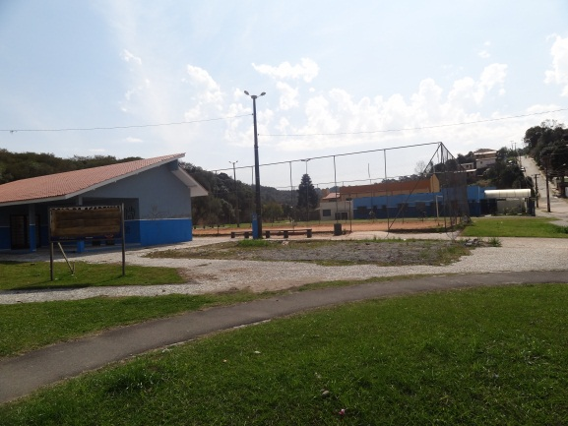
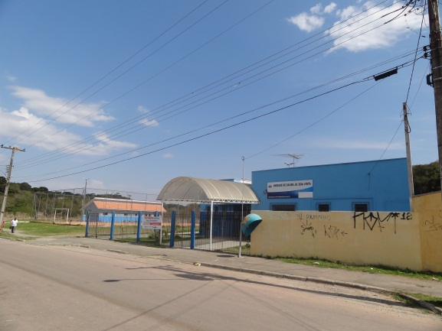
Introdução
UBS mista localizada em área urbana.
1 equipe de saúde da família com ambulatório de pediatria, ginecologia, obstetrícia, nutrição, psicologia e clinica de fisioterapia.
Atenção focada na demanda.
Ausência de programa de saúde do idoso.
Idosos: população com necessidades crescentes por ações que estimulem a melhora da qualidade e quantidade de vida.
UFPEL – ESPECIALIZAÇÃO EM SAÚDE DA FAMÍLIA 2013

Slide 3
Objetivos
Estabelecer cobertura para atendimento do idoso.
Melhorar a qualidade de atenção à pessoa idosa.
Melhorar o registro das informações.
Melhorar a administração da saúde do idoso.
Realizar ações para a promoção da saúde do idoso.
Implantar programa de saúde bucal do idoso
Implantar o programa de saúde do idoso, na Unidade de Saúde Boa Vista de Campo Magro/PR.
UFPEL – ESPECIALIZAÇÃO EM SAÚDE DA FAMÍLIA 2013

Slide 4
Metas
Objetivo 1: Estabelecer cobertura para atendimento
do idoso.
Cadastrar 90% dos idosos da área de abrangência.
Cadastrar 100% dos idosos acamados.
Realizar visita domiciliar em 100% dos idosos acamados.
Rastrear hipertensão arterial em 90% dos idosos.
Rastrear diabéticos em 90% dos idosos.
UFPEL – ESPECIALIZAÇÃO EM SAÚDE DA FAMÍLIA 2013

Slide 5
Metas
Objetivo 2: Melhorar a qualidade de atenção à pessoa
idosa.
Capacitar 100% dos profissionais no atendimento da pessoa idosa conforme protocolo adotado.
Realizar avaliação geriátrica global de 50% dos idosos cadastrados.
Realizar exames complementares periódicos em 50% dos idosos hipertensos ou diabéticos.
UFPEL – ESPECIALIZAÇÃO EM SAÚDE DA FAMÍLIA 2013

Slide 6
Metas
Objetivo 3: Melhorar o registro das informações.
Manter registro de 90% das pessoas idosas.
Implantar caderneta de saúde do idoso em 100% dos idosos que realizarem a avaliação geriátrica global.
Objetivo 4: Melhorar a administração da saúde do idoso.
Definir 100% dos profissionais que se dediquem ao planejamento, gestão e coordenação do programa do idoso.
Definir 100% dos profissionais para avaliação e monitoramento dessas ações.
UFPEL – ESPECIALIZAÇÃO EM SAÚDE DA FAMÍLIA 2013

Slide 7
Metas
Objetivo 5: Realizar ações para a promoção da saúde
do idoso.
Grupo de atividade física para 20% dos idosos cadastrados.
Grupo de reeducação alimentar para 20% dos idosos cadastrados.
Grupo para conhecimento das principais doenças e fatores de risco que afetam os idosos para 20% dos idosos cadastrados.
Objetivo 6: Implantar programa de saúde bucal do idoso
para 50% dos idosos cadastrados.
UFPEL – ESPECIALIZAÇÃO EM SAÚDE DA FAMÍLIA 2013

Slide 8
Metodologia
Realizado intervenção no período de meses entre outubro de
2010 e janeiro de 2013 com as seguintes ações:
Cadastro dos idosos;
Rastreamento dos acamados, hipertensos e diabéticos;
Capacitação da equipe de atendimento da saúde do idoso;
Avaliação geriátrica global com equipe multiprofissional, realização de exames complementares, atualização das vacinas e distribuição da carteira do idoso;
Registro e distribuição de carteira do idoso;
Administração do programa do idoso;
Organizado grupo para conhecimento das principais doenças e fatores de risco que afetam os idosos;
Implantado grupo para conhecimento das principais doenças e fatores de risco que afetam os idosos.
UFPEL – ESPECIALIZAÇÃO EM SAÚDE DA FAMÍLIA 2013

Slide 9
Metodologia
A Logística utilizada foi:
Protocolo de atendimento do idoso.
Indicadores de saúde do idoso.
Planilha eletrônica para coleta dos dados.
Cronograma de atividades.
UFPEL – ESPECIALIZAÇÃO EM SAÚDE DA FAMÍLIA 2013

Slide 10
Resultados
Cobertura do programa de atenção à saúde do idoso nas UBS:
UFPEL – ESPECIALIZAÇÃO EM SAÚDE DA FAMÍLIA 2013

Slide 11
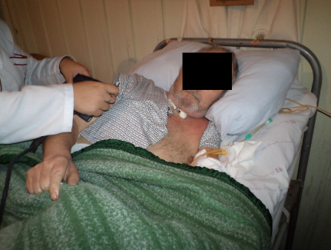
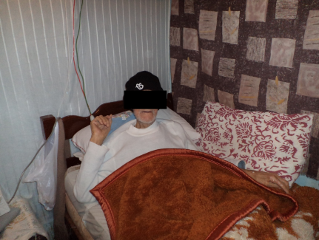
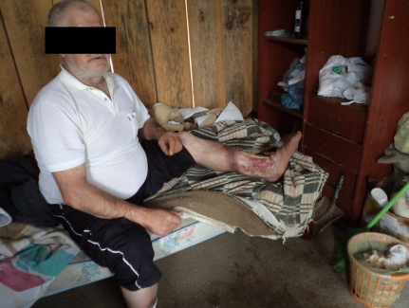
Resultados
Proporção de idosos acamados ou com problemas de locomoção:
UFPEL – ESPECIALIZAÇÃO EM SAÚDE DA FAMÍLIA 2013

Slide 12
Resultados
Proporção de idosos hipertensos:
UFPEL – ESPECIALIZAÇÃO EM SAÚDE DA FAMÍLIA 2013

Slide 13
Resultados
Proporção de idosos diabéticos:
UFPEL – ESPECIALIZAÇÃO EM SAÚDE DA FAMÍLIA 2013

Slide 14
Resultados
Proporção de profissionais que foram capacitados:
UFPEL – ESPECIALIZAÇÃO EM SAÚDE DA FAMÍLIA 2013

Slide 15
Resultados
Proporção de idosos com Avaliação Multidimensional Rápida em dia:
UFPEL – ESPECIALIZAÇÃO EM SAÚDE DA FAMÍLIA 2013

Slide 16
Resultados
Proporção de idosos hipertensos e/ou diabéticos com realização de exames complementares:
UFPEL – ESPECIALIZAÇÃO EM SAÚDE DA FAMÍLIA 2013

Slide 17
Resultados
Proporção de idosos com registro em dia:
UFPEL – ESPECIALIZAÇÃO EM SAÚDE DA FAMÍLIA 2013

Slide 18
Resultados
Proporção de idosos com Caderneta de Saúde da Pessoa Idosa:
UFPEL – ESPECIALIZAÇÃO EM SAÚDE DA FAMÍLIA 2013

Slide 19
Resultados
Proporção de profissionais que se dediquem ao planejamento, gestão e coordenação do programa do idoso:
UFPEL – ESPECIALIZAÇÃO EM SAÚDE DA FAMÍLIA 2013

Slide 20
Resultados
Proporção de idosos que participam de atividade física:
UFPEL – ESPECIALIZAÇÃO EM SAÚDE DA FAMÍLIA 2013

Slide 21
Resultados
Proporção de idosos que participam de grupo de promoção da saúde:
UFPEL – ESPECIALIZAÇÃO EM SAÚDE DA FAMÍLIA 2013

Slide 22
Resultados
Proporção de idosos com primeira consulta odontológica:
UFPEL – ESPECIALIZAÇÃO EM SAÚDE DA FAMÍLIA 2013

Slide 23
Resultados
Proporção de idosos com avaliação de risco para saúde bucal:
UFPEL – ESPECIALIZAÇÃO EM SAÚDE DA FAMÍLIA 2013

Slide 24
Resultados
Proporção de idosos com orientação sobre higiene bucal e prevenção de cárie:
UFPEL – ESPECIALIZAÇÃO EM SAÚDE DA FAMÍLIA 2013

Slide 25
Resultados
Proporção de idosos que receberam orientação nutricional do odontólogo:
UFPEL – ESPECIALIZAÇÃO EM SAÚDE DA FAMÍLIA 2013

Slide 26
Discussão
Princípios do SUS:
Universalidade;
Equidade;
Integralidade;
Descentralização e comando único;
Regionalização e hierarquização;
Participação popular.
Sistema perfeito.
UFPEL – ESPECIALIZAÇÃO EM SAÚDE DA FAMÍLIA 2013

Slide 27
Discussão
Gestão do SUS:
Infraestrutura.
Capacitação com educação continuada para os cargos de gestão que hoje são ocupados por indicações nem sempre por mérito e sim por conveniência política.
Valorização dos profissionais da saúde com plano de carreira condizente com a importância que o setor de saúde merece.
Organizações sociais através dos conselhos locais de saúde para demonstrar transparência nos atos dos gestores, independente do grupo político que exerça o poder e assim encontrar harmonia entre os gestores, servidores públicos e usuários.
UFPEL – ESPECIALIZAÇÃO EM SAÚDE DA FAMÍLIA 2013

Slide 28
Reflexão crítica sobre a aprendizagem e implementação da intervenção
Estrutura em 4 módulos:
Análise Situacional ;
Análise Estratégica;
Intervenção;
Relatório dos Resultados da Intervenção.
Desenvolveu:
Capacidade de se identificar as necessidades de cada UBS;
Estimulo ao processo de planejamento antes de se tomar a iniciativa de executar qualquer ação e verificar o resultado de todo o processo na busca da eficiência;
Incentivo na capacitação clínica através dos trabalhos de prática clínica, casos clínicos que auxiliaram na formação de consensos para melhorar a prática das ações em saúde.;
Apesar do curso ser a distância as tarefas semanais associados a excelente
supervisão dos orientadores,mantiveram a atenção no curso.
UFPEL – ESPECIALIZAÇÃO EM SAÚDE DA FAMÍLIA 2013

Slide 29
Reflexão crítica sobre a aprendizagem e implementação da intervenção
A UBS é a porta de entrada da população para o SUS e a maioria das ações de promoção, prevenção, diagnóstico, tratamento e reabilitação podem ser encaminhados nesse local por uma equipe de saúde interdisciplinar com foco na promoção da saúde e não na doença.
Difícil administrar a execução de tarefas como planejamento e monitoramento das ações programadas, com o atendimento da demanda que tende sempre a crescer. Essa é uma equação difícil de resolver esbarra na massacrante rotina de atendimento em massa, com equipe reduzida e frequentes alterações em seus componentes.
Estratégia da Saúde da Família é feita em harmonia com gestores competentes e eficientes ; servidores capacitados e valorizados; usuários engajados e fiscalizadores do SUS.
UFPEL – ESPECIALIZAÇÃO EM SAÚDE DA FAMÍLIA 2013

Slide 30
Bibliografia
BRASIL. Ministério da Saúde. Departamento de Informática do SUS. Informações em saúde – demográficas e socioeconômicas. Brasília: Ministério da Saúde, 2013.
BRASIL. Ministério da Saúde. Secretaria de Atenção à Saúde. Departamento de Atenção Básica. Envelhecimento e saúde da pessoa idosa. Brasília: Ministério da Saúde, 2006. 192p.
CURITIBA. Centro de Informações em Saúde. Protocolo integrado de atenção à saúde bucal. Curitiba: Secretaria da Saúde de Curitiba, 2004. 100 p.

